Slide 1
বিজয় ফুল প্রতিযোগিতা-২০১৯
ছাতক সরকারি বহুমুখী মডেল উচ্চ বিদ্যালয়
ছাতক, সুনামগঞ্জ।

Slide 2
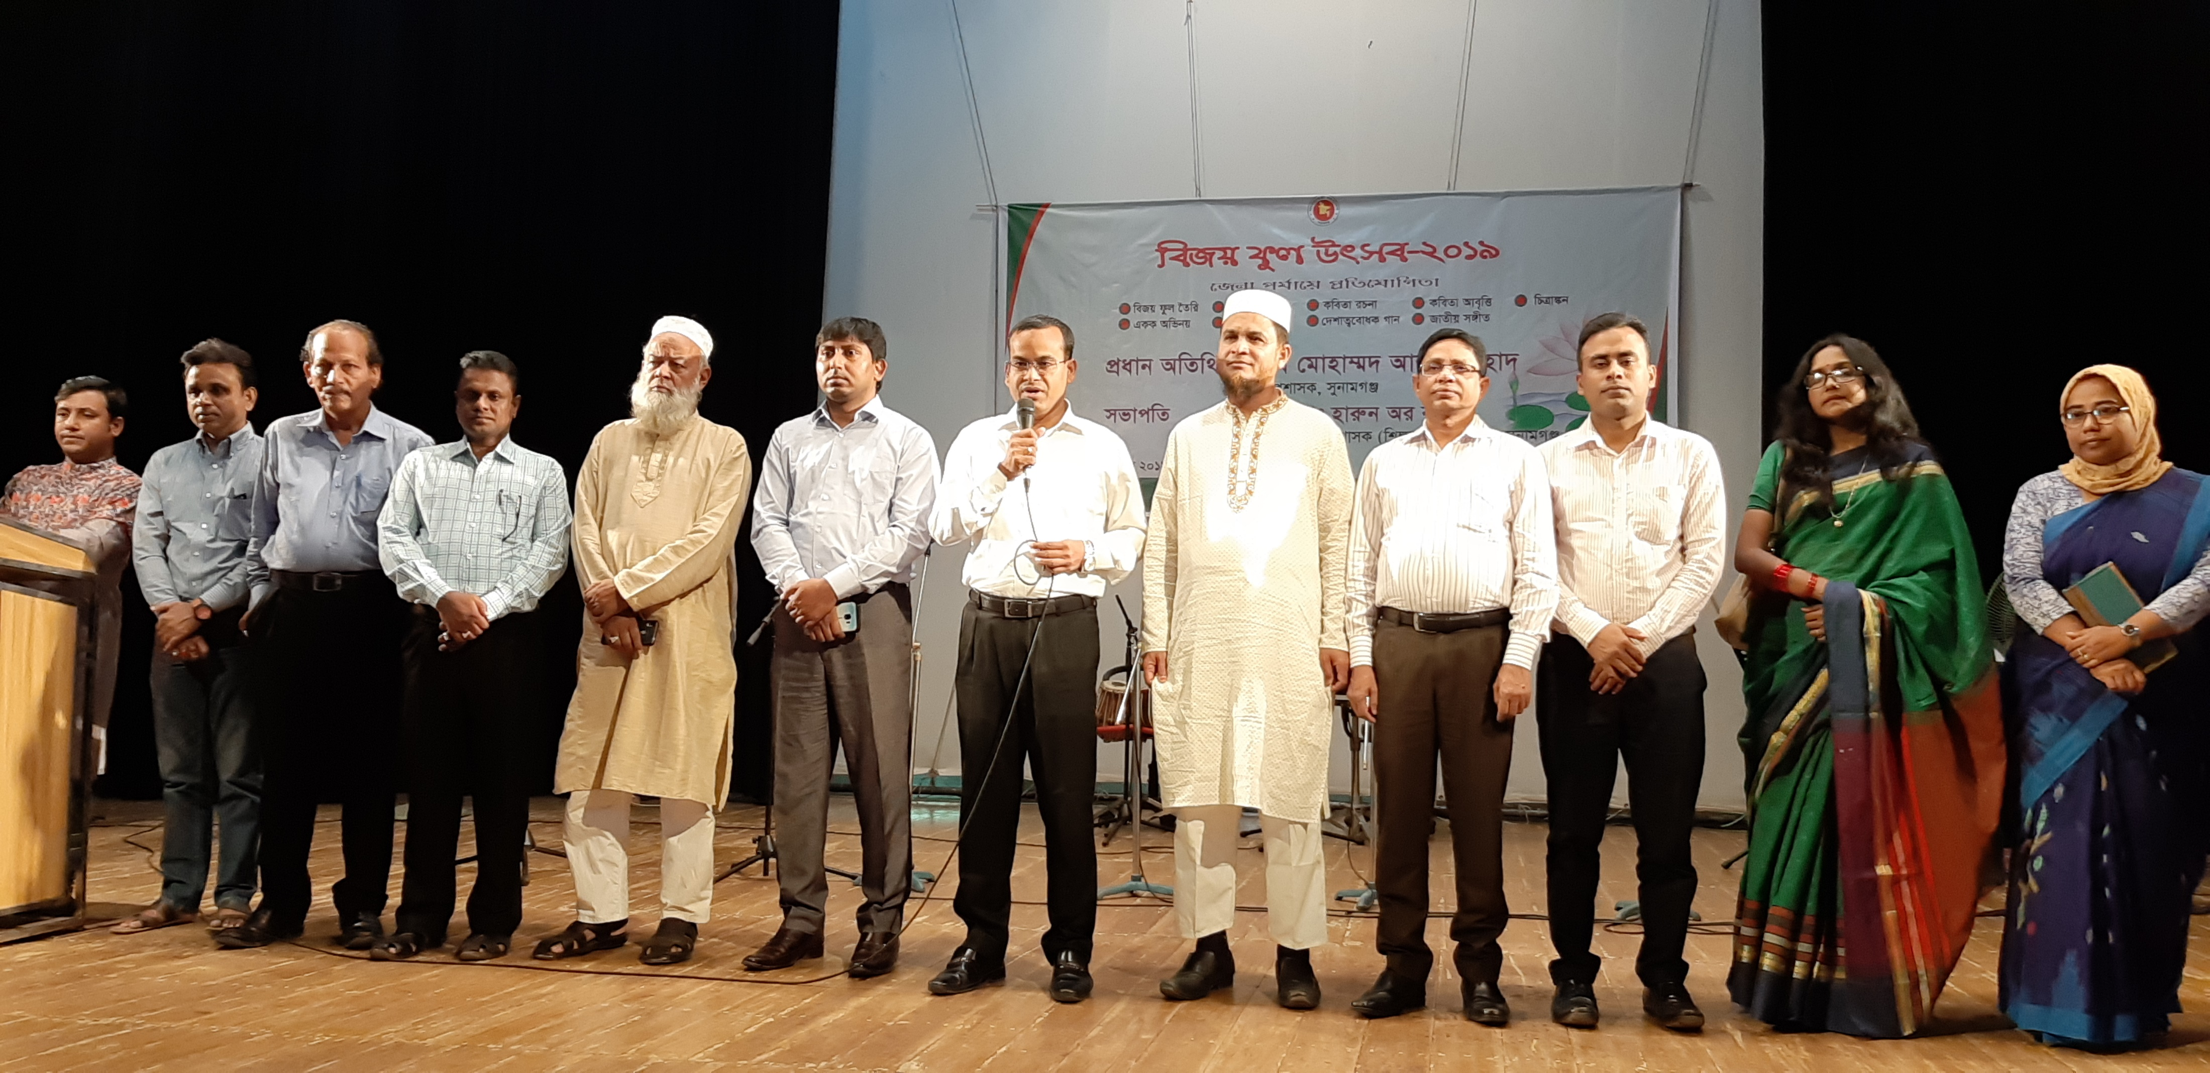

Slide 3
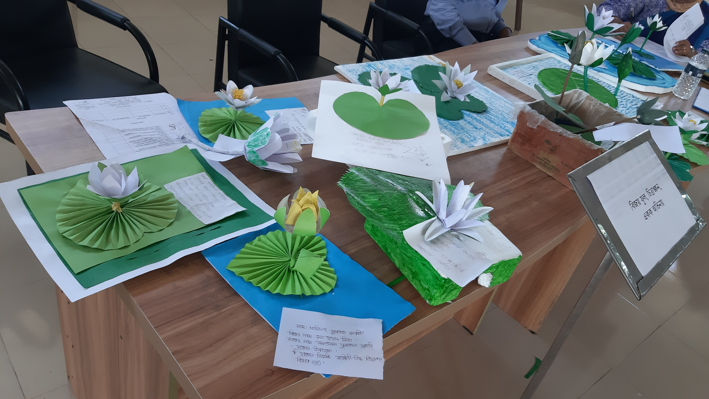

Slide 4
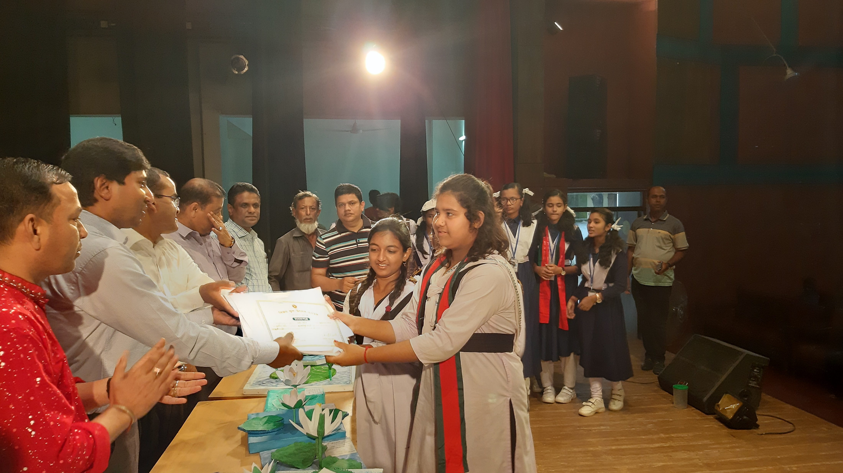

Slide 5
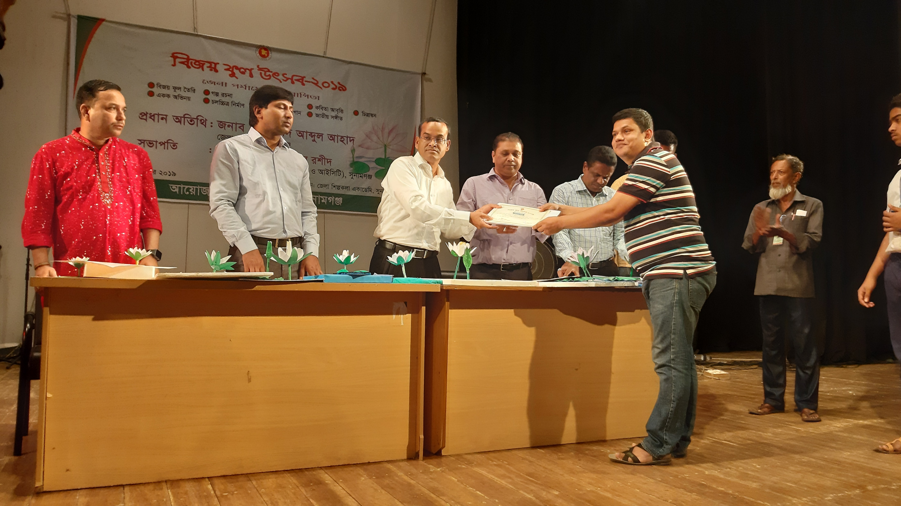

Slide 6
